Slide 1
أعزائي الطلاب
عوداً حميداً
و عاماً دراسياً حافلاً بالتميز والعطاء

Slide 2
الفصل
تنظيم البيانات وتنظيمها وعرضها
٣
مادة الرياضيات
الصف الرابع - الفصل الدراسي الأول

Slide 3

الفصل
تنظيم البيانات وتنظيمها وعرضها
٣
تهيئة
الفصل الثالث :
تنظيم البيانات وتنظيمها وعرضها

Slide 4
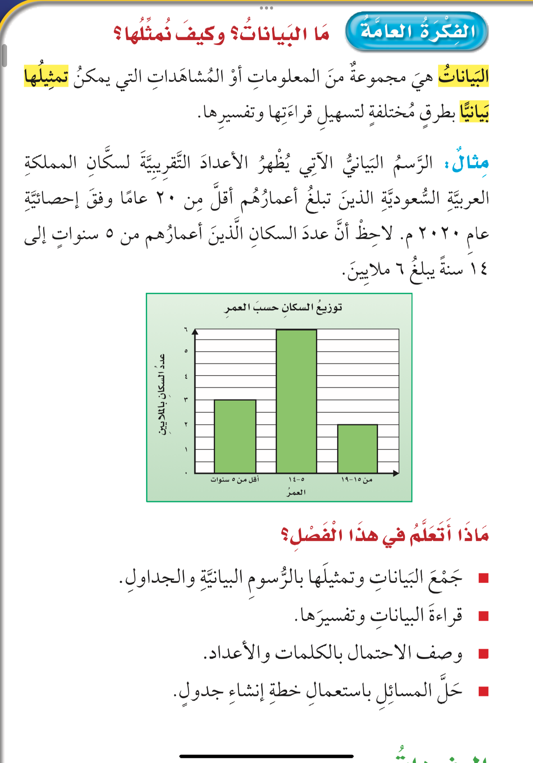
الفصل
تنظيم البيانات وتنظيمها وعرضها
٣

Slide 5
الفصل
تنظيم البيانات وتنظيمها وعرضها
٣

Slide 6
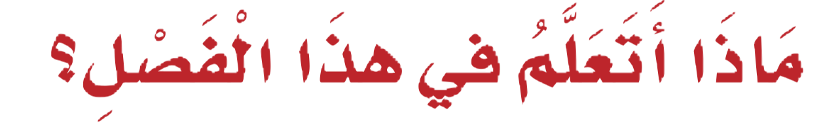
الفصل
تنظيم البيانات وتنظيمها وعرضها
٣

Slide 7

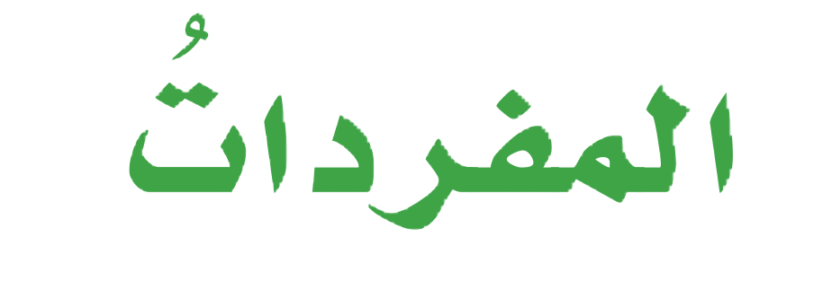
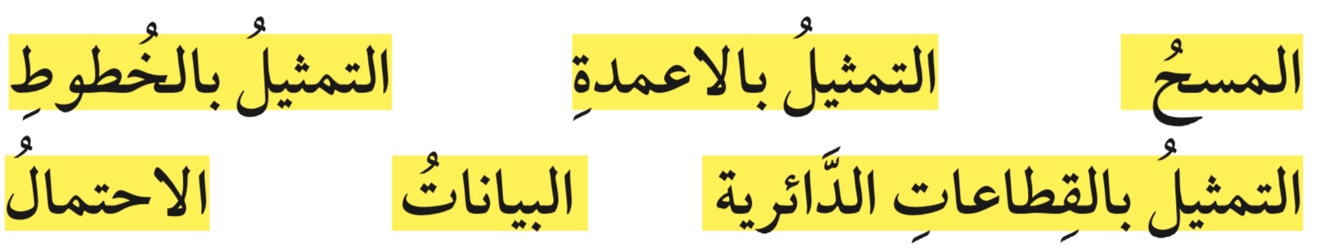
الفصل
تنظيم البيانات وتنظيمها وعرضها
٣

Slide 8
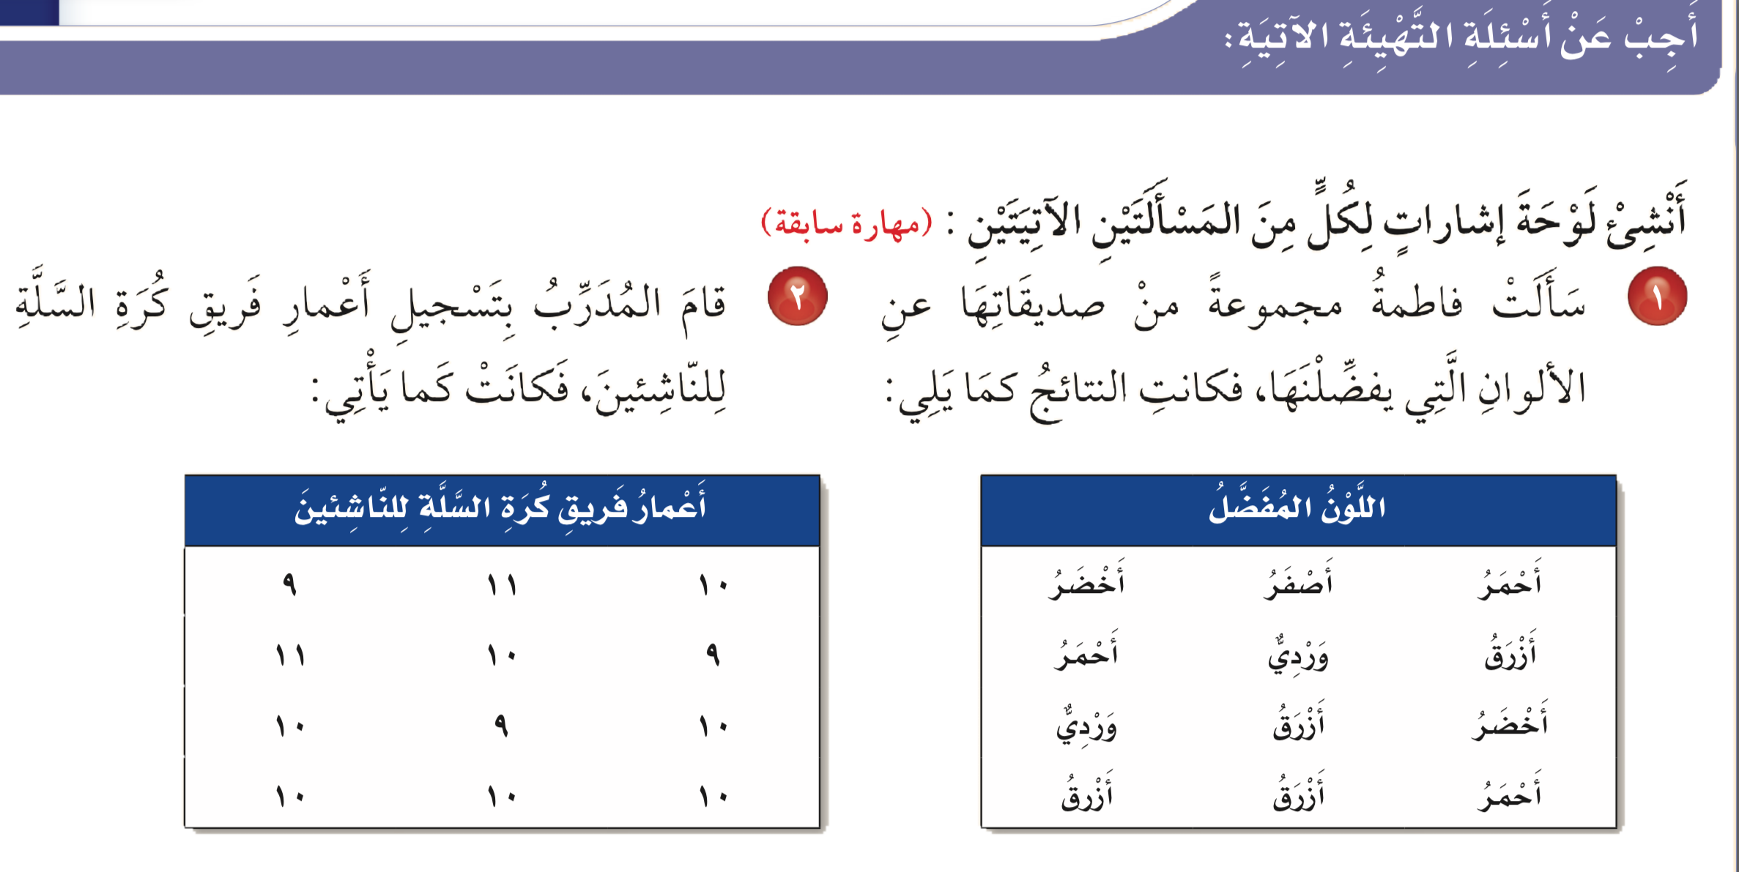
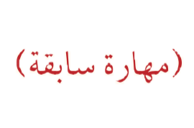

الفصل
تنظيم البيانات وتنظيمها وعرضها
٣
أنشئ لوحة إشارات لكل من المسألتين الآتيتين :

Slide 9
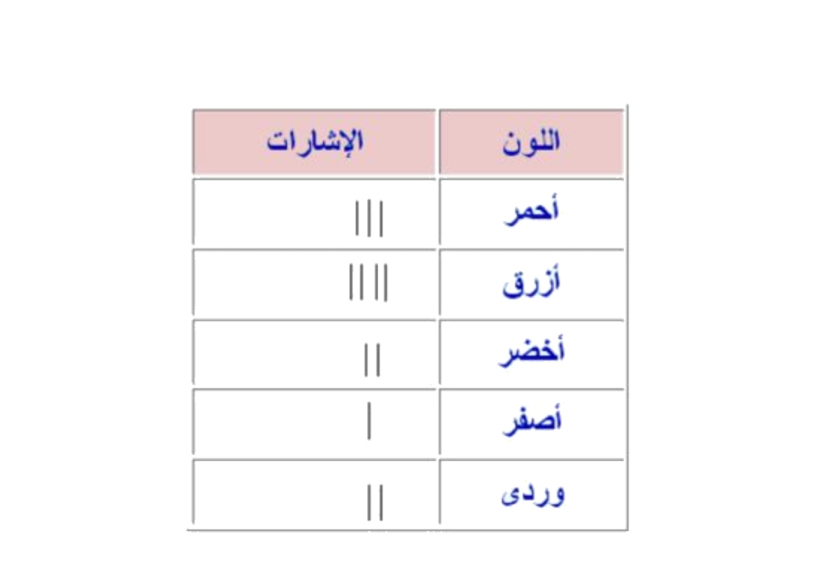
الفصل
تنظيم البيانات وتنظيمها وعرضها
٣
أنشئ لوحة إشارات لكل من المسألتين الآتيتين :

Slide 10
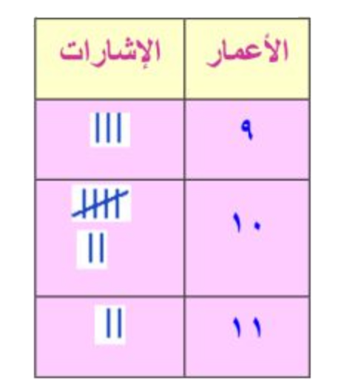
الفصل
تنظيم البيانات وتنظيمها وعرضها
٣
أنشئ لوحة إشارات لكل من المسألتين الآتيتين :

Slide 11
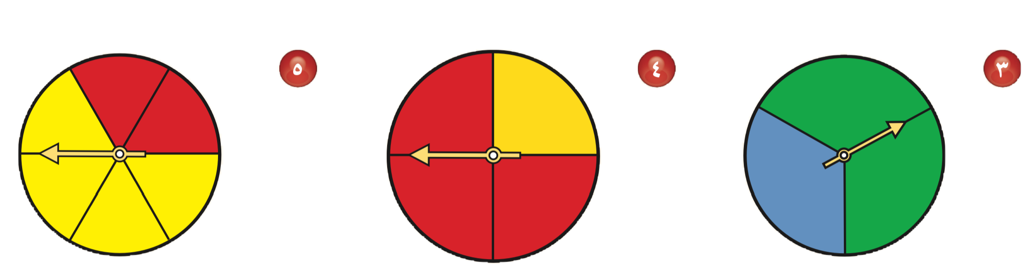
الفصل
تنظيم البيانات وتنظيمها وعرضها
٣
حدد اللون الأكثر
أن يتوقف عنده المؤشر في كل من الأشكال الآتية:

Slide 12
الفصل
تنظيم البيانات وتنظيمها وعرضها
٣
حدد اللون الأكثر
أن يتوقف عنده المؤشر في كل من الأشكال الآتية:
اللون الأصفر
واحتماله
اللون الأحمر
واحتماله
اللون الأخضر
واحتماله
٤
٣
٢
٦
٤
٣

Slide 13
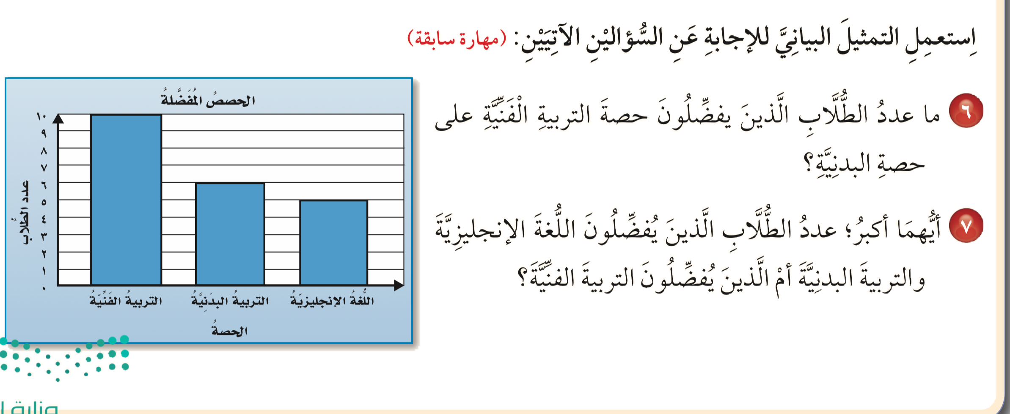
الفصل
تنظيم البيانات وتنظيمها وعرضها
٣
استعمل التمثيل
البياني للإجابة عن السؤالين الآتيين:

Slide 14
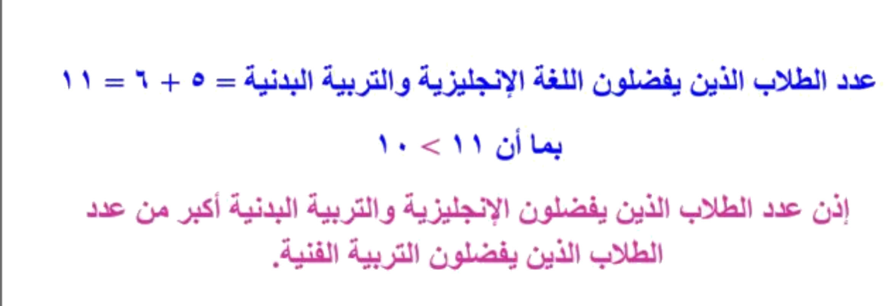
الفصل
تنظيم البيانات وتنظيمها وعرضها
٣
استعمل التمثيل
البياني للإجابة عن السؤالين الآتيين:
١٠-٦=٤ طلاب

Slide 15


وختاماً
أتمنى لكم بداية موفقة مكللة بالتفوق والنجاح

